Slide 1


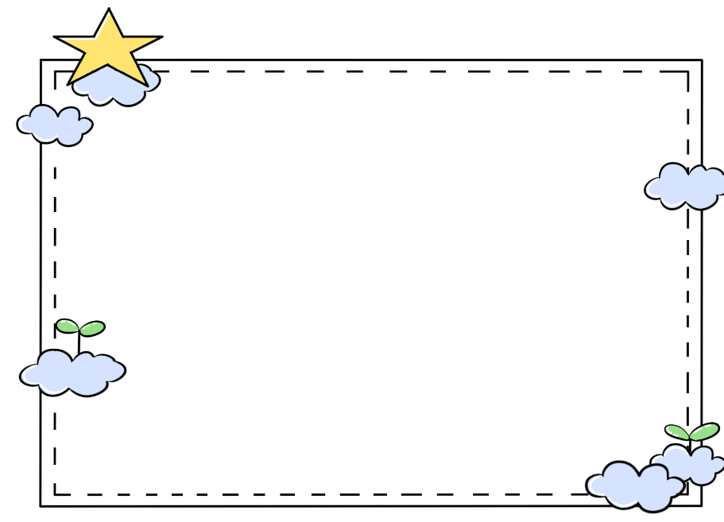
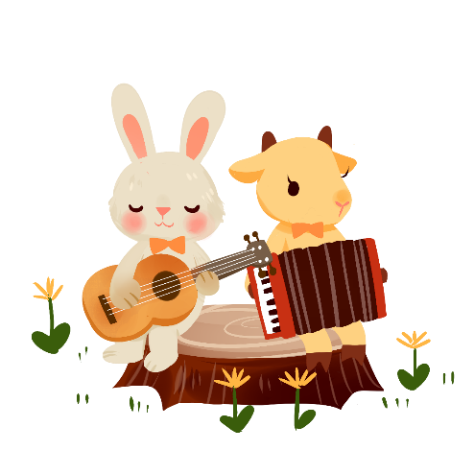
音乐的魅力
汇报人：xxx 汇报时间：20XX

Slide 2


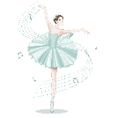
-
目 录
1
2
3
4
引言
音乐与情感共鸣
音乐与心理健康
音乐与社会文化
5
6
7
8
音乐与创造力
音乐的多元化
音乐的启示
总结

Slide 3
引言
PART 1

Slide 4
引言
我想和大家分享一个永恒的主题——音乐的魅力
音乐，作为一种无形的艺术，无声地流淌在每个人的生活中，为我们带来喜悦、安慰和激励
在忙碌的现代生活中，音乐常常成为我们情感的慰藉和心灵的避风港
那么，音乐的魅力究竟体现在哪些方面呢？让我们一起来探索
01
02
03
04

Slide 5
音乐与情感共鸣
PART 2

Slide 6

引言
1. 表达情感
音乐能够通过旋律、节奏、和声等元素，将人们内心深处的情感表达出来。无论是欢快的旋律还是悲伤的旋律，都能引起我们的共鸣，让我们在音乐中感受到喜怒哀乐
2. 情感沟通
音乐是一种跨越语言和文化的艺术形式。通过音乐，我们可以与不同的人进行情感沟通，感受彼此的喜怒哀乐。一首好的歌曲往往能够引起听众的共鸣，让我们在音乐中找到共鸣和安慰

Slide 7
音乐与心理健康
PART 3

Slide 8
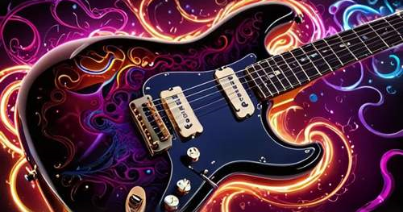
第一章：音乐与情感共鸣
1. 舒缓压力
音乐具有舒缓压力、放松身心的功效。当我们听到轻柔、舒缓的音乐时，我们的心情会变得平静，压力也会得到缓解。许多研究表明，音乐治疗对心理健康有着积极的影响
2. 提升心情
音乐能够激发我们的快乐感，提升我们的心情。当我们听到欢快的旋律时，我们会不自觉地跟着节奏摇摆，感受到快乐和愉悦。这种积极的情绪有助于我们更好地面对生活中的挑战

Slide 9
音乐与社会文化
PART 4

Slide 10
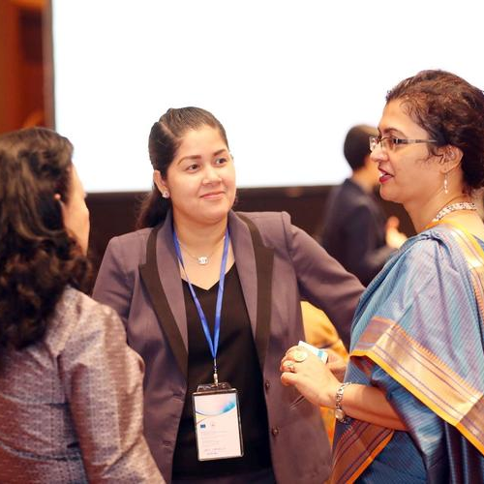
1. 文化传承
音乐是文化传承的重要载体。各种音乐风格和流派都蕴含着丰富的文化内涵，通过音乐的传播和传承，我们能够了解和感受不同文化的魅力
2. 社会交流
音乐也是社会交流的重要工具。各种音乐活动和演出为我们提供了与他人交流的机会，让我们在音乐中结识新朋友，拓展社交圈

Slide 11
音乐与创造力
PART 5

Slide 12

第三章：音乐与社会文化
1. 激发创造力
音乐能够激发我们的创造力，帮助我们发现新的想法和解决方案。许多艺术家和创作者都从音乐中汲取灵感，将音乐元素融入到他们的创作中
2. 培养审美能力
通过欣赏和创作音乐，我们可以培养自己的审美能力，提高对美的感知和欣赏水平。这对我们的生活和工作都有着积极的影响

Slide 13
音乐的多元化
PART 6

Slide 14

第四章：音乐与创造力
1. 多种音乐类型
2. 不同风格与流派
音乐是一种多元化且丰富多彩的艺术形式。无论是古典音乐、流行音乐、摇滚音乐还是民间音乐，每一种音乐类型都有其独特的魅力和价值
No matter how bad your heart has been broken, the world doesn’t stop for your grief. The sun comes right back up the next day.
No matter how bad your heart has been broken, the world doesn’t stop for your grief. The sun comes right back up the next day.

Slide 15
音乐的启示
PART 7

Slide 16

第五章：音乐的多元化
1. 人生哲理
许多歌曲都蕴含着深刻的人生哲理，让我们在欣赏音乐的同时，思考人生的意义和价值。这些歌曲可以成为我们人生的指南，引导我们走向正确的道路
2. 激励与鼓舞
音乐可以成为我们面对困难和挑战时的精神支柱。当我们遇到困难时，一首激励人心的歌曲可以让我们重新找回信心，勇敢地面对生活中的挑战

Slide 17
总结
PART 8

Slide 18
总结
1
2
3
音乐，这个无声的世界语言，以其独特的魅力，触动着我们的心灵。它不仅能够表达和传达情感，还具有舒缓压力、提升心情、传承文化、激发创造力等多种功能。无论是哪一种类型的音乐，哪一种风格和流派，都有其独特的魅力和价值
当我们身处繁忙的生活中时，音乐总是那个能让我们安静下来、感受内心深处情感的良伴。我们通过欣赏和创作音乐，结识新的朋友，了解不同的文化，提升我们的审美和创造力。同时，音乐也在不断地给予我们启示，帮助我们更好地面对人生的挑战
音乐是一种无形的力量，它无时无刻不在影响着我们的生活。因此，我们应该珍惜音乐带给我们的魅力与价值，用音乐来丰富我们的生活，让我们的人生更加多彩和美好

Slide 19
总结
感谢大家的聆听！让我们一起在音乐的海洋中畅游，感受音乐的无穷魅力吧！

Slide 20
-
20XX
THANK YOU
UpSpace PowerPoint Template

